Slide 1

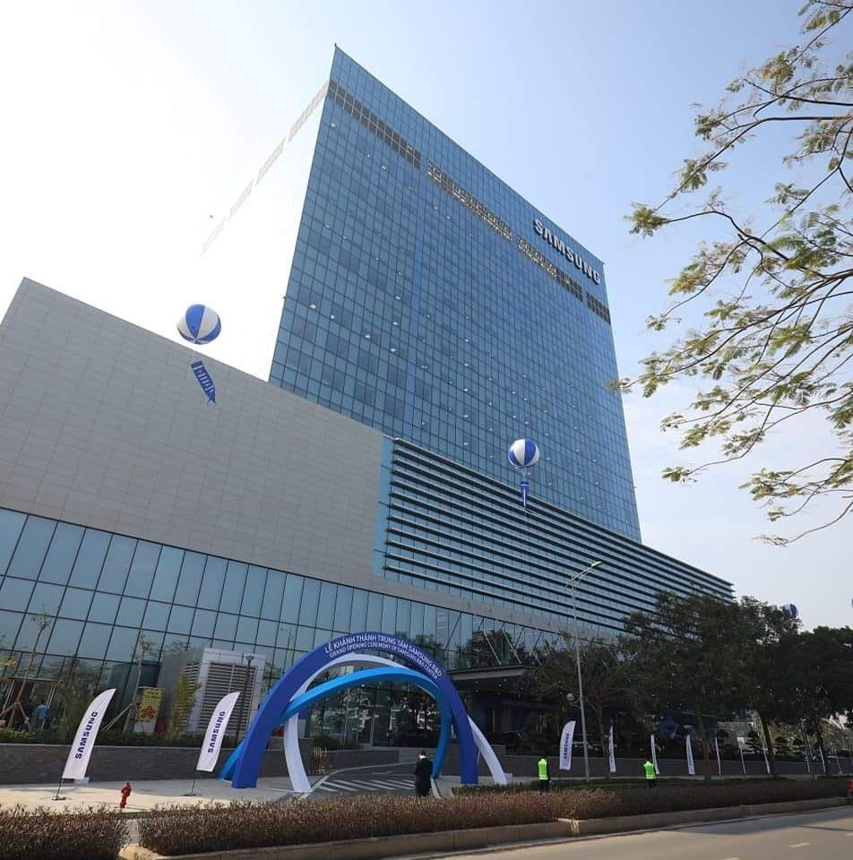
ANDROID PHONE FARM
Công cụ hữu ích cho người dùng đa nền tảng

Slide 2

NỘI DUNG
01
Giao diện chức năng
02
Mô tả các chức năng
Tương tác giữa các modul
Đặc tả use case

Slide 3

01
GIAO DIỆN CHỨC NĂNG
Tổng quan về giao diện

Slide 4
GIAO DIỆN CHỨC NĂNG
Tổng quan về giao diện
Giao diện toàn phần
Giao diện
Giao diện từng modul

Slide 5
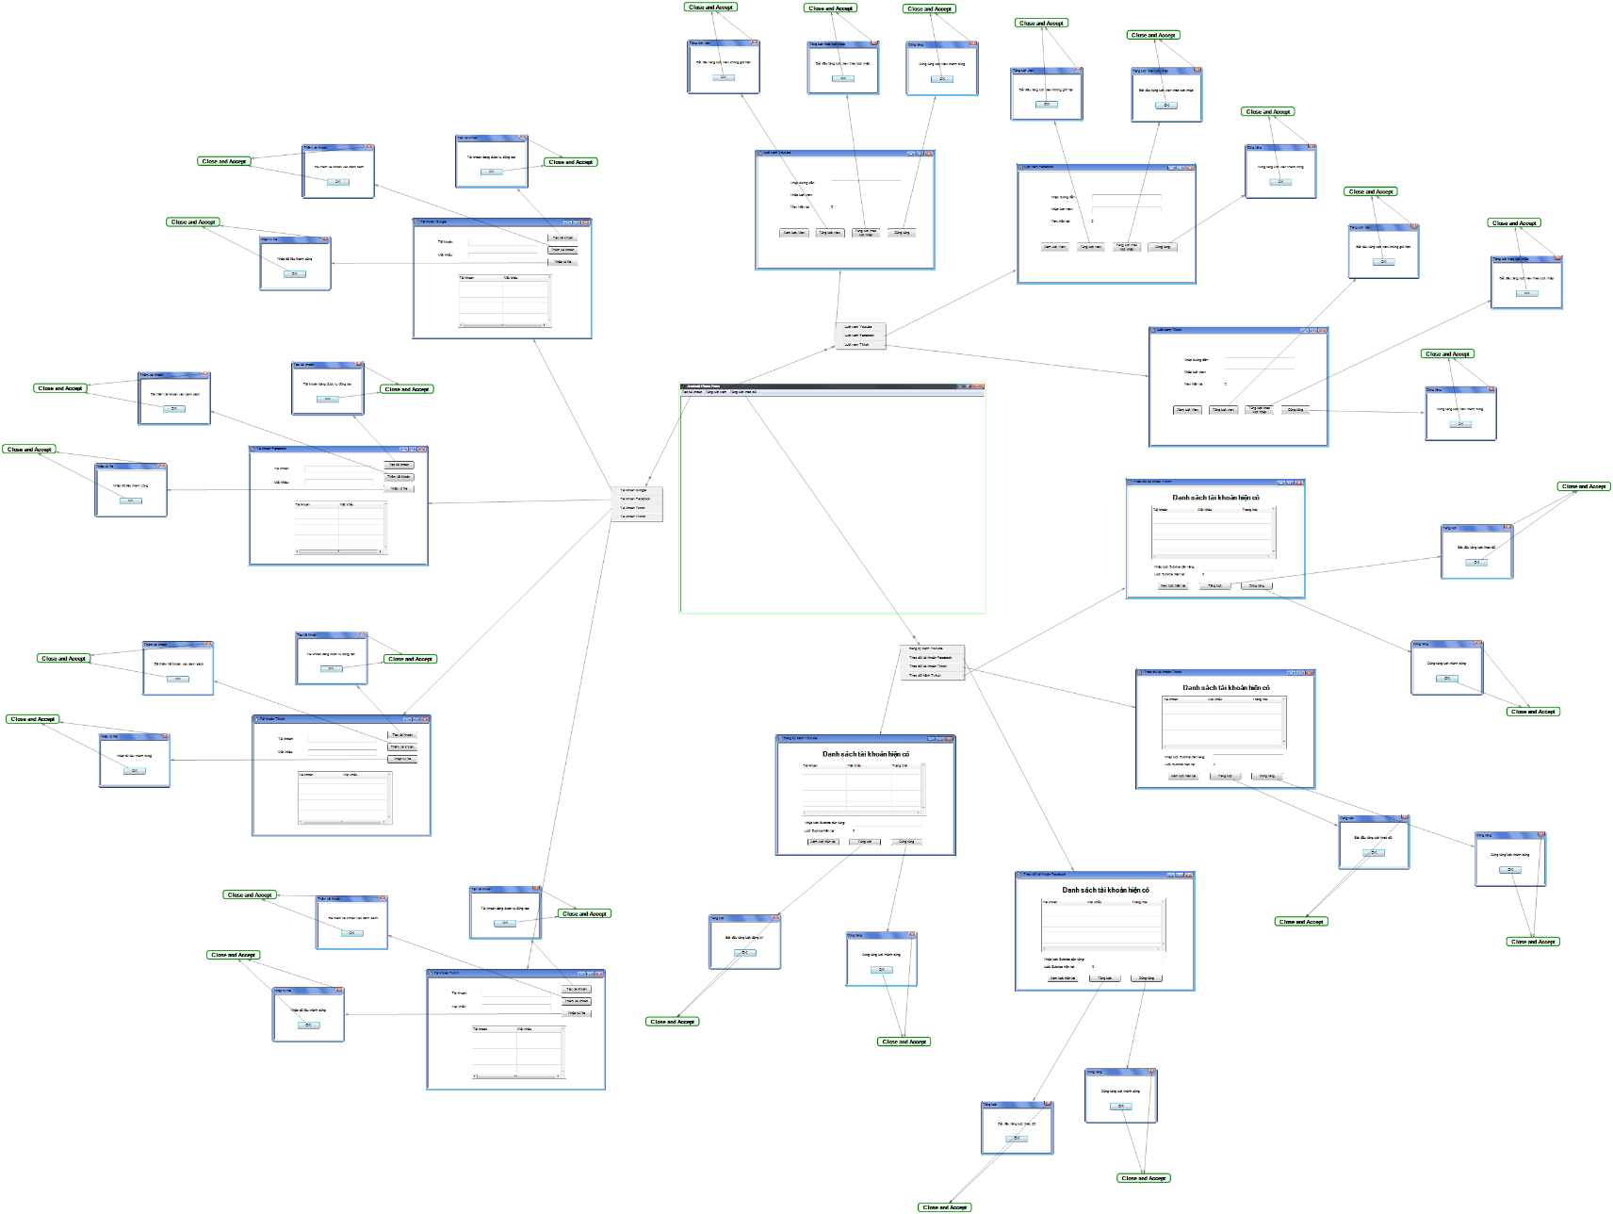
GIAO DIỆN TOÀN PHẦN
Tương tác giữa các modul
Android phone farm được tạo ra nhắm mục đích gia tăng nhanh chóng lượt xem, lượt đăng ký cho các nền tảng lớn hiện nay
3 modul lớn:
Tạo tài khoản
Tăng lượt theo dõi
Tăng lượt xem

Slide 6
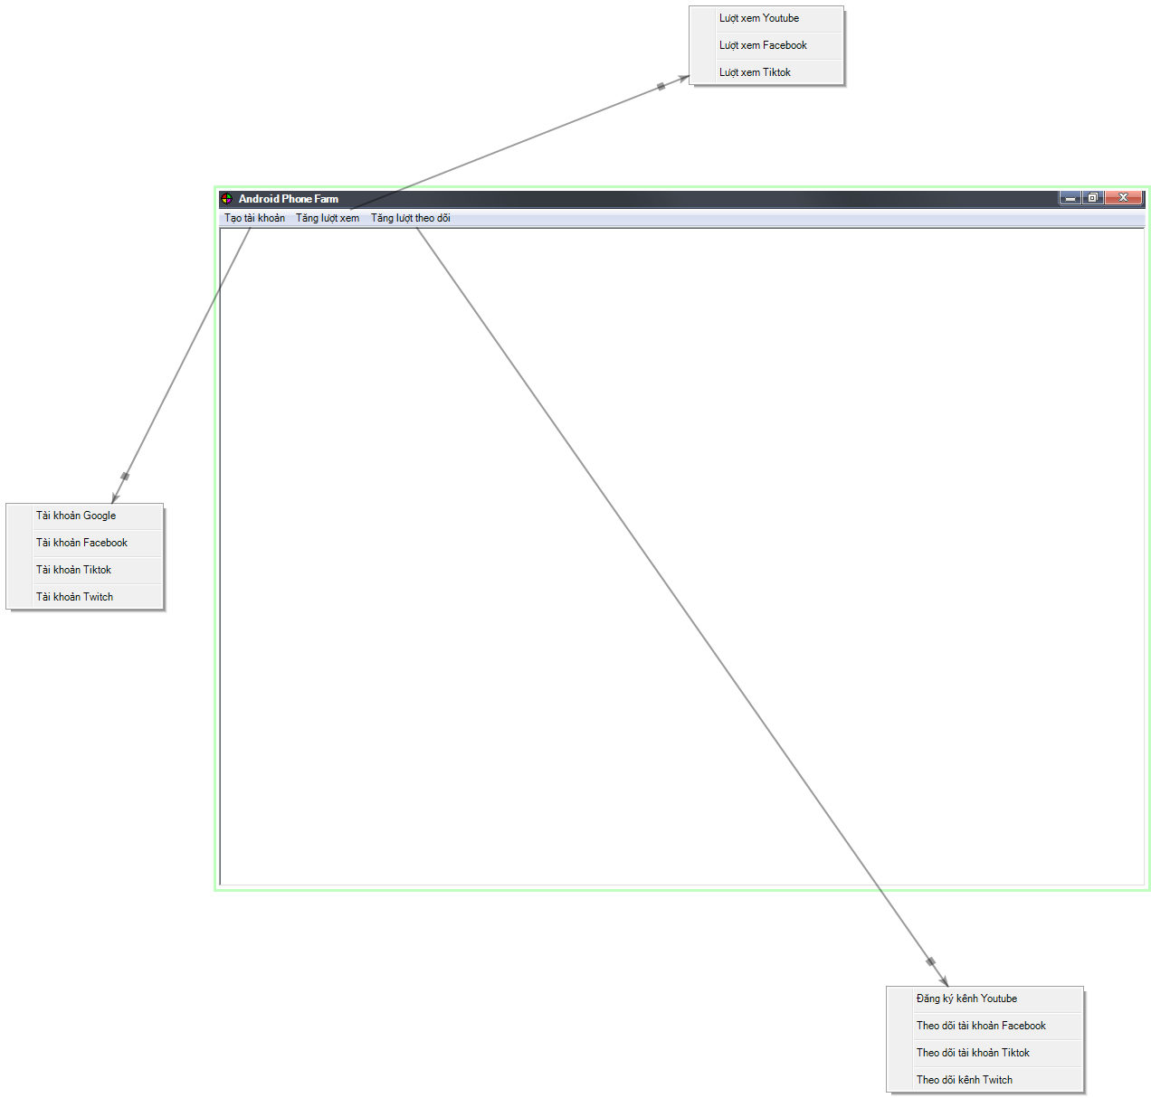
GIAO DIỆN TỪNG MODUL
Giao diện thiết kế các modul
Giao diện các modul được thiết kế theo phong cách của Window Vista Blue, sử dụng các item đơn giản, dễ dàng cài đặt trên Visual Studio Code
Giao diện trang chủ

Slide 7
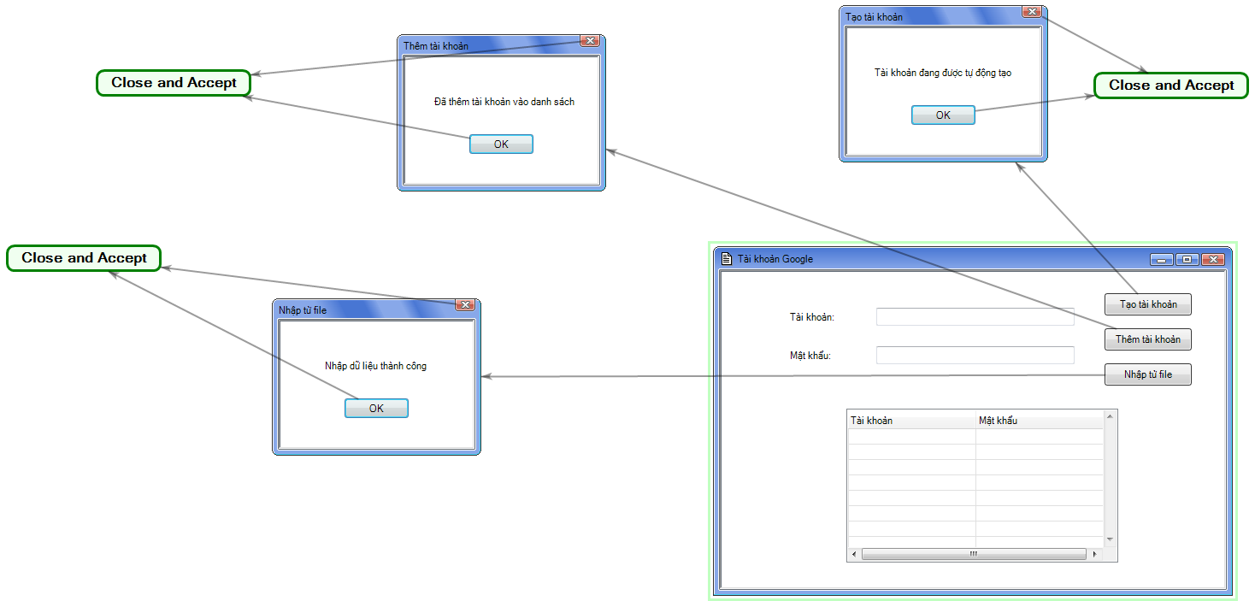
GIAO DIỆN TỪNG MODUL
Giao diện thiết kế các modul
Giao diện Tạo tài khoản Google

Slide 8
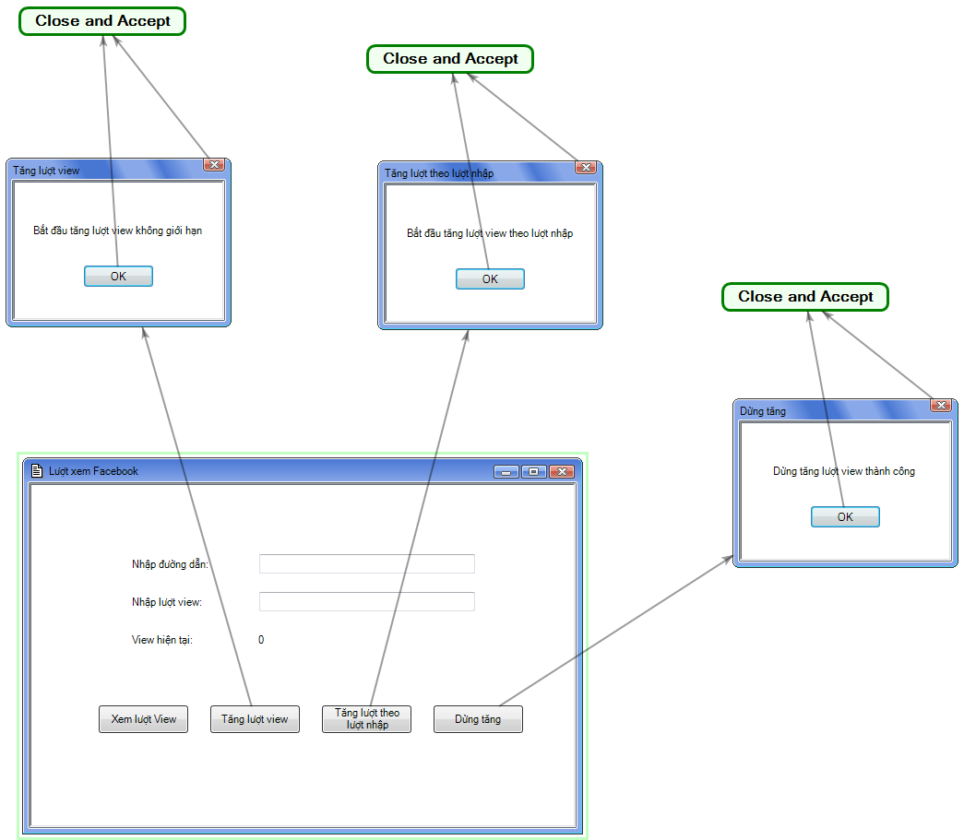
GIAO DIỆN TỪNG MODUL
Giao diện thiết kế các modul
Giao diện Tăng lượt xem Facebook

Slide 9
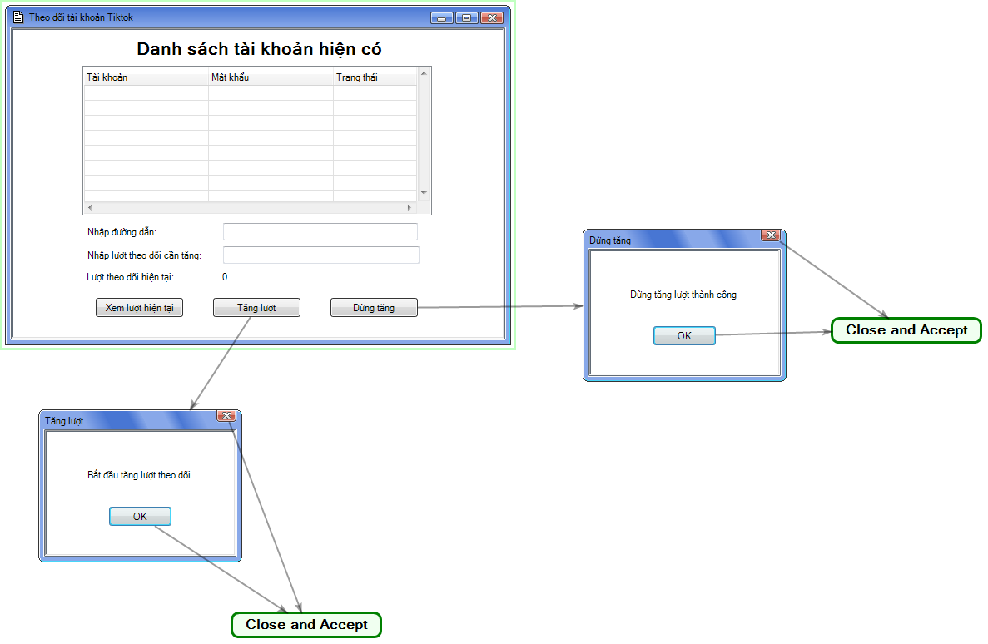
GIAO DIỆN TỪNG MODUL
Giao diện thiết kế các modul
Giao diện Tăng lượt theo dõi tài khoản Tiktok

Slide 10
02
Mô tả chức năng
Đặc tả use case

Slide 11

MÔ TẢ CHỨC NĂNG
Đặc tả use case
Dựa vào giao diện ta chia ra 10 use case gồm
3 use case thuộc phần tạo các tài khoản
4 use case thuộc phần tăng lượt xem
3 use case thuộc phần tăng lượt theo dõi

Slide 12
Thuộc tính | Mô tả
Tên Use case | Tạo tài khoản
Các tác nhân | Người dùng
Mô tả | Tạo tài khoản theo danh sách đã có sẵn
Luồng sự kiện | Người dùng | Hệ thống
 | Click vào menu bar chọn Tạo Tài Khoản | Hiển thị pop up danh sách các loại tài khoản
 | Click vào Tài khoản Google | Hiển thị giao diện Tạo tài khoản
 | Click vào nút tạo tài khoản | Tạo tài khoản trên các điện thoại được kết nối và hiện thị thông báo tạo thành thành công
 | Click vào nút OK | Hiển thị lại giao diện Tạo tài khoản
Luồng rẽ nhánh | Tại bước 3 trong luồng sự kiện, khi tạo tài khoản, nếu có điện thoại nào không thể tạo hay thiếu tài khoản thì hiển thị thông báo có lỗi.
Yêu cầu đặc biệt
Tiền điều kiện | Điện thoại được kết nối với máy tính Điện thoại được kết nối mạng
Hậu điều kiện | Các tài khoản google được tạo theo danh sách
Điểm mở rộng
Đặc tả use case Tạo tài khoản

Slide 13
Thuộc tính | Mô tả
Tên Use case | Thêm tài khoản
Các tác nhân | Người dùng
Mô tả | Thêm tài khoản vào danh sách
Luồng sự kiện | Người dùng | Hệ thống
 | Click vào menu bar chọn Tạo Tài Khoản | Hiển thị pop up danh sách các loại tài khoản
 | Click vào Tài khoản Google | Hiển thị giao diện Tạo tài khoản
 | Click vào nút thêm tài khoản | Thêm tài khoản vào danh sách và hiển thị thông báo thêm mới thành công
 | Click vào nút OK | Hiển thị lại giao diện Tạo tài khoản
Luồng rẽ nhánh | Tại bước 3 trong luồng sự kiện, khi thêm tài khoản, nếu tài khoản đã tồn tại thì hiển thị thông báo lỗi.
Yêu cầu đặc biệt
Tiền điều kiện
Hậu điều kiện | Tài khoản được thêm vào danh sách
Điểm mở rộng
Đặc tả use case Thêm tài khoản

Slide 14
Thuộc tính | Mô tả
Tên Use case | Nhập tài khoản từ file
Các tác nhân | Người dùng
Mô tả | Thêm tài khoản vào danh sách bằng file
Luồng sự kiện | Người dùng | Hệ thống
 | Click vào menu bar chọn Tạo Tài Khoản | Hiển thị pop up danh sách các loại tài khoản
 | Click vào Tài khoản Google | Hiển thị giao diện Tạo tài khoản
 | Click vào nút Nhập từ file | Hiển thị giao diện chọn file
 | Chọn file và click vào nút OK | Thêm tài khoản vào danh sách và hiển thị thông báo thêm mới thành công
 | Click vào nút OK | Hiển thị lại giao diện Tạo tài khoản
Luồng rẽ nhánh | Tại bước 3 trong luồng sự kiện, khi nhập file nếu không đúng định dạng thì thông báo lỗi
Yêu cầu đặc biệt | Khi nhập dữ liệu cần kiểm tra tính độc nhất của tài khoản
Tiền điều kiện
Hậu điều kiện | Tài khoản từ file được thêm vào danh sách
Đặc tả use case Nhập tài khoản từ file

Slide 15
Thuộc tính | Mô tả
Tên Use case | Xem lượt xem hiện tại
Các tác nhân | Người dùng
Mô tả | Xem lượt xem hiện tại của video
Luồng sự kiện | Người dùng | Hệ thống
 | Click vào menu bar chọn Tăng lượt xem | Hiển thị pop up danh sách các loại nền tảng
 | Click vào Tăng lượt xem Facebook | Hiển thị giao diện Tăng lượt xem
 | Nhập đường dẫn
 | Click vào nút xem lượt view | Hiển thị lượt view tại dòng View hiện tại
Luồng rẽ nhánh | Tại bước 4 trong luồng sự kiện, khi không thể kết nối đến đường dẫn thì hiển thị thông báo lỗi.
Yêu cầu đặc biệt | Đường dẫn phải phù hợp với nền tảng đã chọn
Tiền điều kiện | Điện thoại được kết nối với máy tính Điện thoại được kết nối mạng
Hậu điều kiện | Hiển thị số lượt xem hiện tại của video chỉ định
Điểm mở rộng
Đặc tả use case Xem lượt xem hiện tại

Slide 16
Thuộc tính | Mô tả
Tên Use case | Tăng lượt xem
Các tác nhân | Người dùng
Mô tả | Tăng lượt xem của video cho đến khi dừng
Luồng sự kiện | Người dùng | Hệ thống
 | Click vào menu bar chọn Tăng lượt xem | Hiển thị pop up danh sách các loại nền tảng
 | Click vào Tăng lượt xem Facebook | Hiển thị giao diện Tăng lượt xem
 | Nhập đường dẫn
 | Click vào nút tăng lượt xem | Hiển thị thông báo đang tăng lượt
Luồng rẽ nhánh | Tại bước 4 trong luồng sự kiện, khi không thể kết nối đến đường dẫn thì hiển thị thông báo lỗi.
Yêu cầu đặc biệt | Đường dẫn phải phù hợp với nền tảng đã chọn
Tiền điều kiện | Điện thoại được kết nối với máy tính Điện thoại được kết nối mạng
Hậu điều kiện | Lượt xem của video tăng lên
Điểm mở rộng
Đặc tả use case Tăng lượt xem

Slide 17
Thuộc tính | Mô tả
Tên Use case | Tăng lượt xem theo lượt nhập
Các tác nhân | Người dùng
Mô tả | Tăng lượt xem của video cho đến khi dừng
Luồng sự kiện | Người dùng | Hệ thống
 | Click vào menu bar chọn Tăng lượt xem | Hiển thị pop up danh sách các loại nền tảng
 | Click vào Tăng lượt xem Facebook | Hiển thị giao diện Tăng lượt xem
 | Nhập đường dẫn và lượt xem cần đạt được
 | Click vào nút tăng lượt theo lượt nhập | Hiển thị thông báo đang tăng theo lượt nhập
Luồng rẽ nhánh | Tại bước 4 trong luồng sự kiện, khi không thể kết nối đến đường dẫn thì hiển thị thông báo lỗi.
Yêu cầu đặc biệt | Đường dẫn phải phù hợp với nền tảng đã chọn
Tiền điều kiện | Điện thoại được kết nối với máy tính Điện thoại được kết nối mạng
Hậu điều kiện | Lượt xem của video tăng tới số lượt đã nhập
Điểm mở rộng
Đặc tả use case Tăng lượt xem theo lượt nhập

Slide 18
Thuộc tính | Mô tả
Tên Use case | Dừng tăng lượt xem
Các tác nhân | Người dùng
Mô tả | Dừng lượt xem của video
Luồng sự kiện | Người dùng | Hệ thống
 | Click vào menu bar chọn Tăng lượt xem | Hiển thị pop up danh sách các loại nền tảng
 | Click vào Tăng lượt xem Facebook | Hiển thị giao diện Tăng lượt xem
 | Click vào nút dừng tăng | Hiển thị thông báo dừng tăng lượt xem
Luồng rẽ nhánh | Tại bước 3 trong luồng sự kiện, khi không thể kết nối đến đường dẫn thì hiển thị thông báo lỗi.
Yêu cầu đặc biệt | Đường dẫn phải phù hợp với nền tảng đã chọn
Tiền điều kiện | Điện thoại được kết nối với máy tính
Hậu điều kiện
Điểm mở rộng
Thuộc tính
Đặc tả use case Dừng tăng lượt xem

Slide 19
Thuộc tính | Mô tả
Tên Use case | Xem lượt theo dõi hiện tại
Các tác nhân | Người dùng
Mô tả | Xem lượt theo dõi hiện tại của tài khoản
Luồng sự kiện | Người dùng | Hệ thống
 | Click vào menu bar chọn Tăng lượt theo dõi | Hiển thị pop up danh sách các loại nền tảng
 | Click vào Theo dõi tài khoản Tiktok | Hiển thị giao diện Tăng lượt theo dõi
 | Nhập đường dẫn
 | Click vào nút xem lượt hiện tại | Hiển thị lượt theo dõi hiện tại ở dòng Lượt theo dõi hiện tại
Luồng rẽ nhánh | Tại bước 4 trong luồng sự kiện, khi không thể kết nối đến đường dẫn thì hiển thị thông báo lỗi.
Yêu cầu đặc biệt | Đường dẫn phải phù hợp với nền tảng đã chọn
Tiền điều kiện | Điện thoại được kết nối với máy tính
Hậu điều kiện | Hiển thị lượt theo dõi hiện tại
Điểm mở rộng
Đặc tả use case Xem lượt theo dõi hiện tại

Slide 20
Thuộc tính | Mô tả
Tên Use case | Tăng lượt theo dõi
Các tác nhân | Người dùng
Mô tả | Tăng lượt theo dõi tài khoản được chỉ định
Luồng sự kiện | Người dùng | Hệ thống
 | Click vào menu bar chọn Tăng lượt theo dõi | Hiển thị pop up danh sách các loại nền tảng
 | Click vào Theo dõi tài khoản Tiktok | Hiển thị giao diện Tăng lượt theo dõi
 | Nhập đường dẫn và lượt theo dõi cần tăng
 | Click vào nút tăng lượt | Hiện thị thông báo đang tăng lượt
Luồng rẽ nhánh | Tại bước 4 trong luồng sự kiện, khi không thể kết nối đến đường dẫn thì hiển thị thông báo lỗi. Tại bước 4 trong luồng sự kiện, khi hết tài khoản thì hiển thị thông báo lỗi.
Yêu cầu đặc biệt | Đường dẫn phải phù hợp với nền tảng đã chọn
Tiền điều kiện | Điện thoại được kết nối với máy tính Điện thoại được kết nối mạng
Hậu điều kiện | Số lượt theo dõi của tài khoản được tăng tới số lượng đã nhập
Điểm mở rộng
Đặc tả use case Tăng lượt theo dõi

Slide 21
Thuộc tính | Mô tả
Tên Use case | Dừng tăng lượt theo dõi
Các tác nhân | Người dùng
Mô tả | Dừng tăng lượt theo dõi tài khoản
Luồng sự kiện | Người dùng | Hệ thống
 | Click vào menu bar chọn Tăng lượt theo dõi | Hiển thị pop up danh sách các loại nền tảng
 | Click vào Theo dõi tài khoản Tiktok | Hiển thị giao diện Tăng lượt theo dõi
 | Nhập đường dẫn
 | Click vào nút dừng tăng | Hiển thị thông báo dừng tăng lượt
Luồng rẽ nhánh | Tại bước 4 trong luồng sự kiện, khi không thể kết nối đến đường dẫn thì hiển thị thông báo lỗi.
Yêu cầu đặc biệt | Đường dẫn phải phù hợp với nền tảng đã chọn
Tiền điều kiện | Điện thoại được kết nối với máy tính
Hậu điều kiện | Dừng tăng lượt theo dõi
Điểm mở rộng
Đặc tả use case Dừng tăng lượt theo dõi

Slide 22

THANKS

